Slide 1
RENASCENTES Programa de Despoluição Hídrica
Departamento de Recursos Hídricos e Saneamento – Curitiba-PR

Slide 2
Informações – Dados Aproximados
Lotes | 300 mil
Unidades consumidoras | 535 mil*
Imóveis interligados corretamente à RCE | 260 mil ou 49%*
Imóveis irregulares | 166 mil ou 31%*
Imóveis não vistoriados | 107 mil ou 20%*
Imóveis que causam poluição direta | 25 mil ou 5% ou 15%*
Cobertura de RCE no município | 90,52%*
Cobertura de rede coletora de esgoto em metros | 5.812.884,08 m*
* FONTE: Companhia de Saneamento do Paraná - SANEPAR – 2015

Slide 3
PRINCIPAIS RAZÕES PARA DESPOLUIÇÃO HÍDRICA RAZÃO DE SAÚDE PÚBLICA: Reduzir o número de organismos patogênicos e susbstâncias tóxicas presentes nos rios e cursos d’água provenientes do descarte irregular de esgoto, evitando o risco de transmissão de doenças de veiculação hídrica. RAZÃO ECOLÓGICA: Evitar a degradação ambiental, protegendo a vida vegetal e animal. RAZÃO ECONÔMICA: Reduzir o custo do tratamento da água e evitar a falta desse recurso hídrico para diversos usos, dentre eles o consumo humano, industrial, comercial. RAZÃO ESTÉTICA: Evitar prejuízos ao lazer e ao turismo, pelo aspecto negativos, cheiro, presença de resíduos sólidos e animais transmissores de doenças entre outros. RAZÃO LEGAL: Todos têm direito ao meio ambiente ecologicamente equilibrado, bem de uso comum do povo e essencial à sadia qualidade de vida, impondo-se ao Poder Público e à coletividade o dever de defendê-lo e preservá- lo para as presentes e futuras gerações

Slide 4
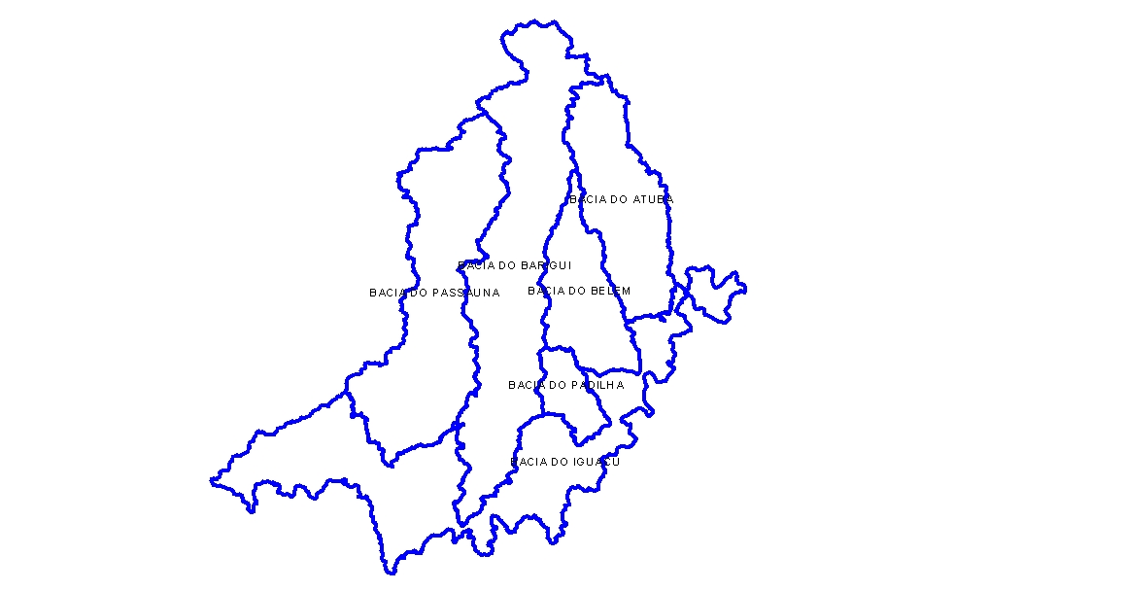
Bacias hidrográficas de Curitiba

Slide 5
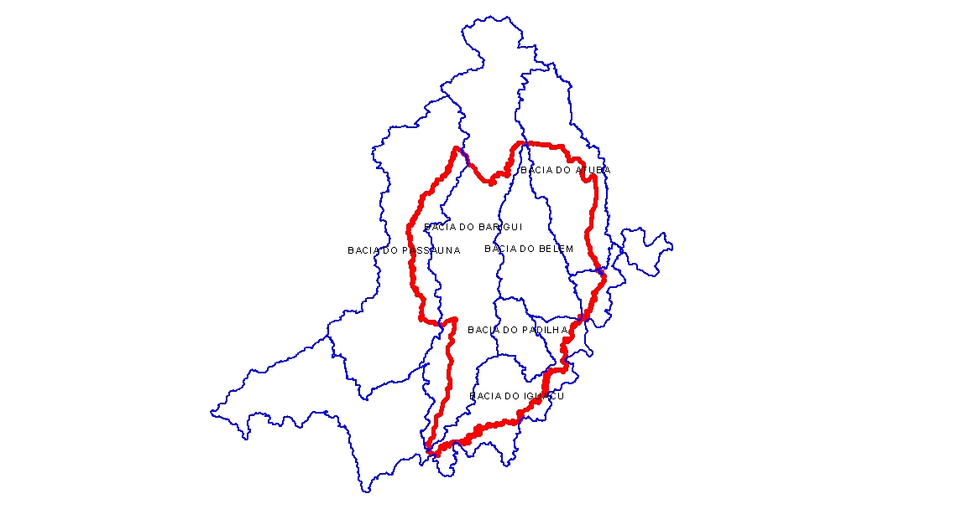
Bacias hidrográficas de Curitiba
Rio Passaúna
Rio Barigui
Rio Belém
Rio Atuba
Rio Ribeirão dos Padilhas
Rio Iguaçu
Os tributários percorrem a cidade de Curitiba e deságuam no Rio Iguaçu.

Slide 6
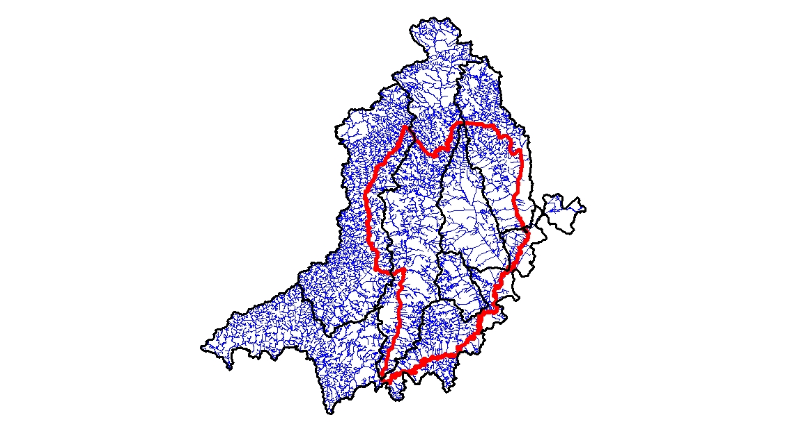
Principais Tributários das Bacias Hidrográficas

Slide 7
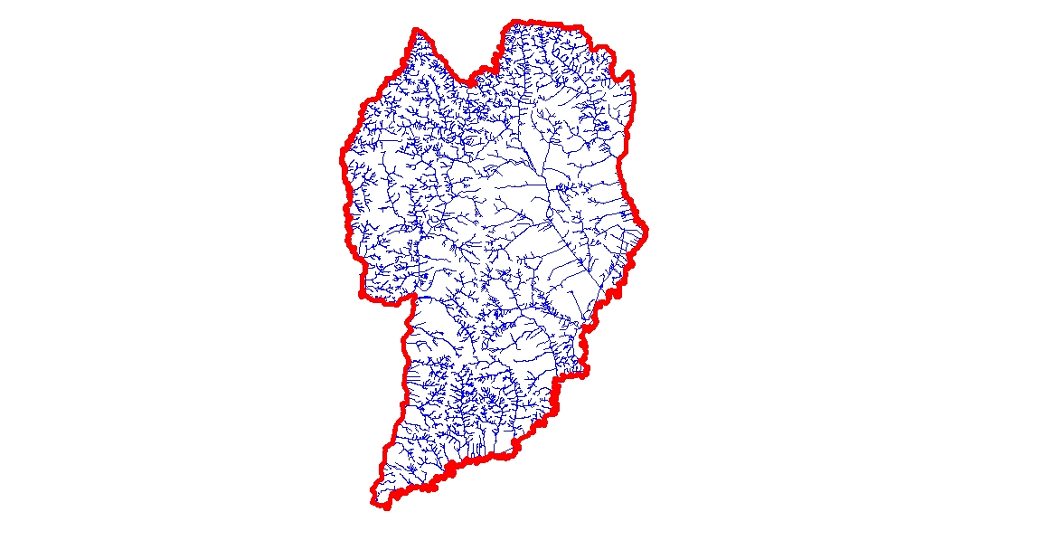
Principais Tributários das Bacias hidrográficas de Curitiba

Slide 8
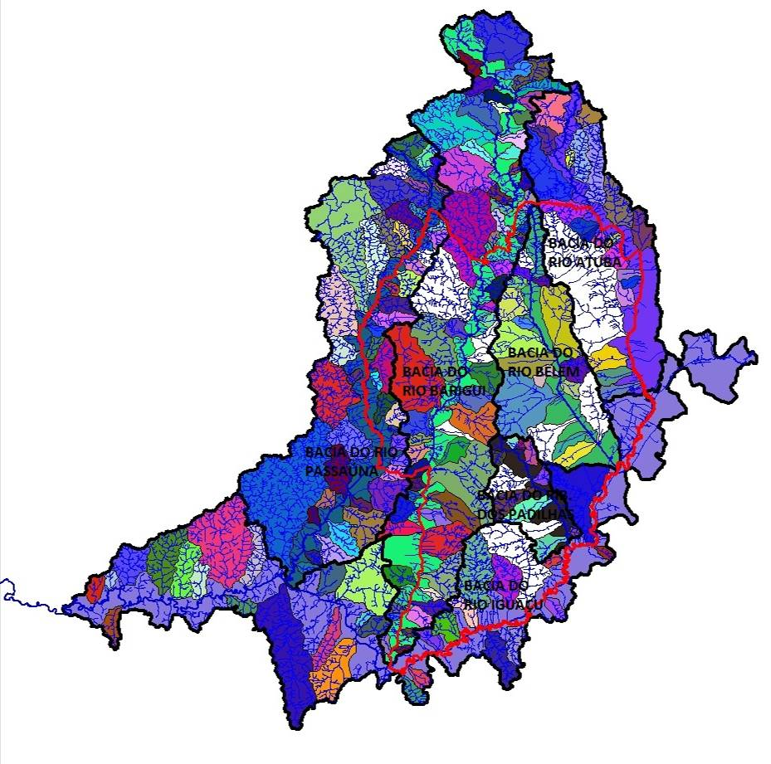
Divisão para área de atuação em 123 sub-bacias.

Slide 9
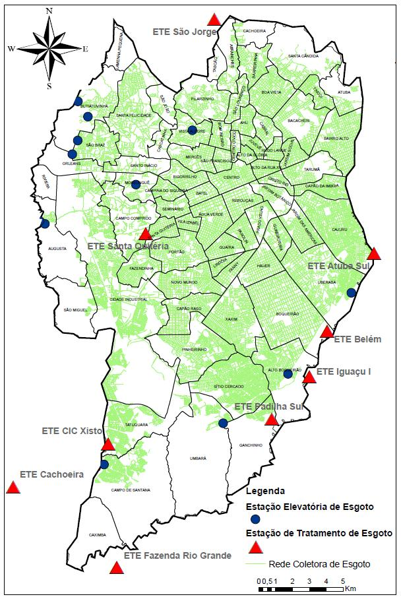
Estações de tratamento de esgoto

Slide 10
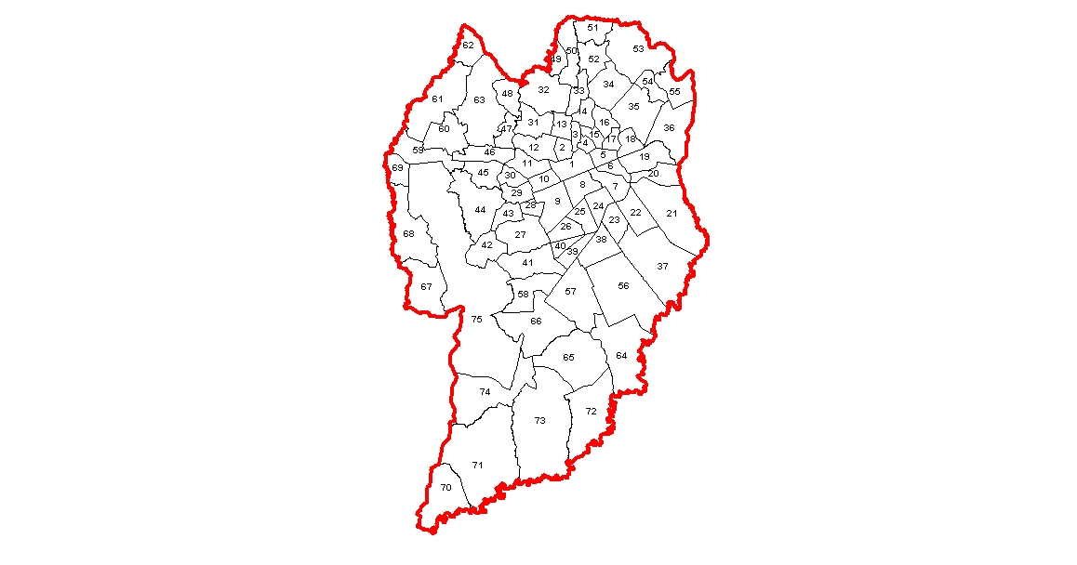
Bairros da cidade de Curitiba

Slide 11
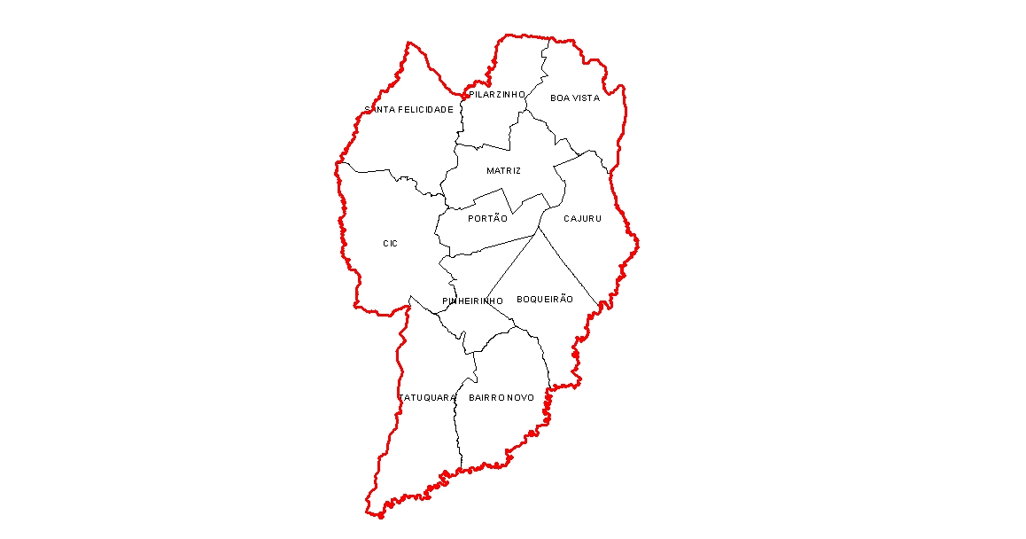
Subprefeituras – 11 Regionais

Slide 12
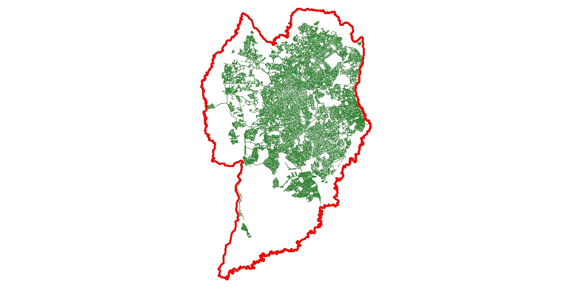
Cobertura de rede pública de esgoto em 2004

Slide 13
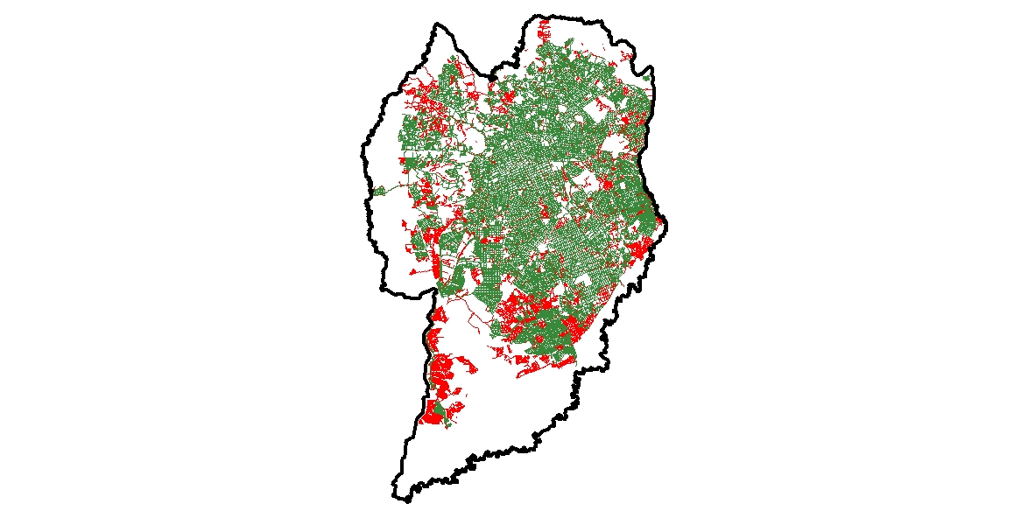
Cobertura de rede pública de esgoto em 2011

Slide 14
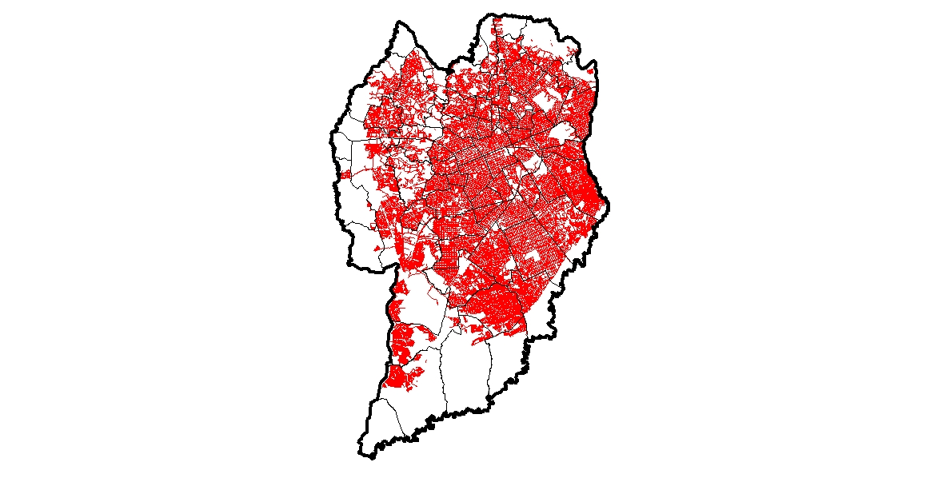
Cobertura de rede pública de esgoto por bairros

Slide 15
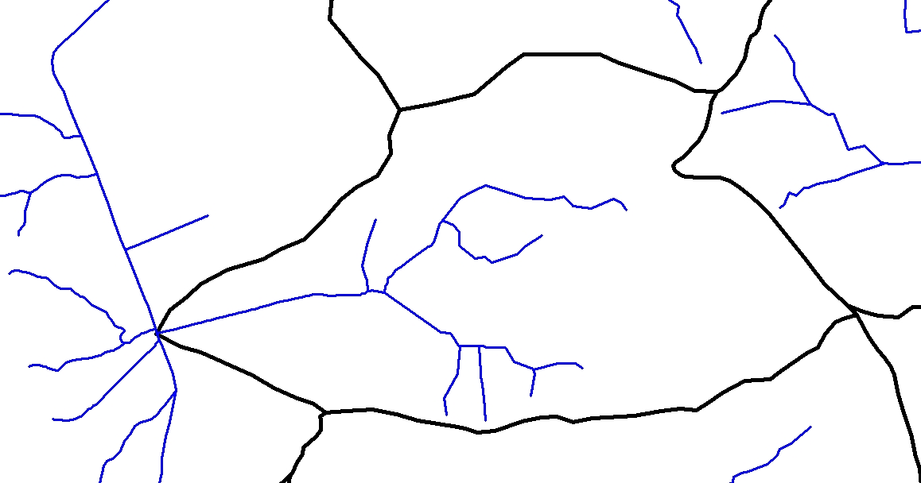
Caso prático: Análise da sub-bacia Ludovico Bauml

Slide 16
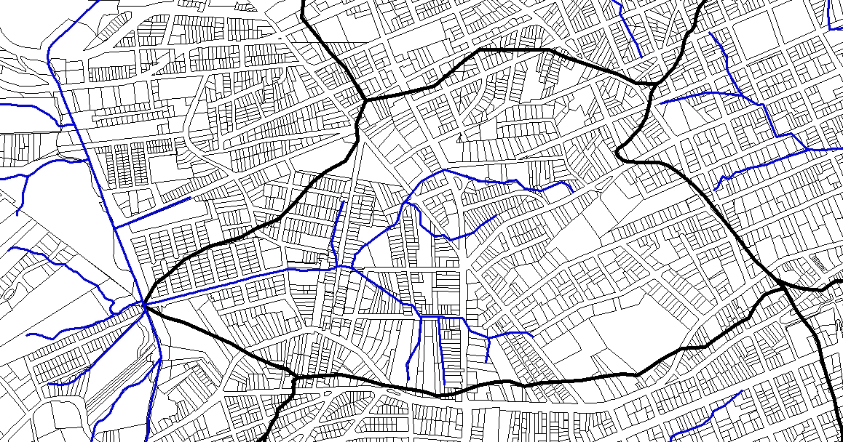
Caso prático:
Análise da sub-bacia Ludovico Bauml – Lotes individualizados

Slide 17
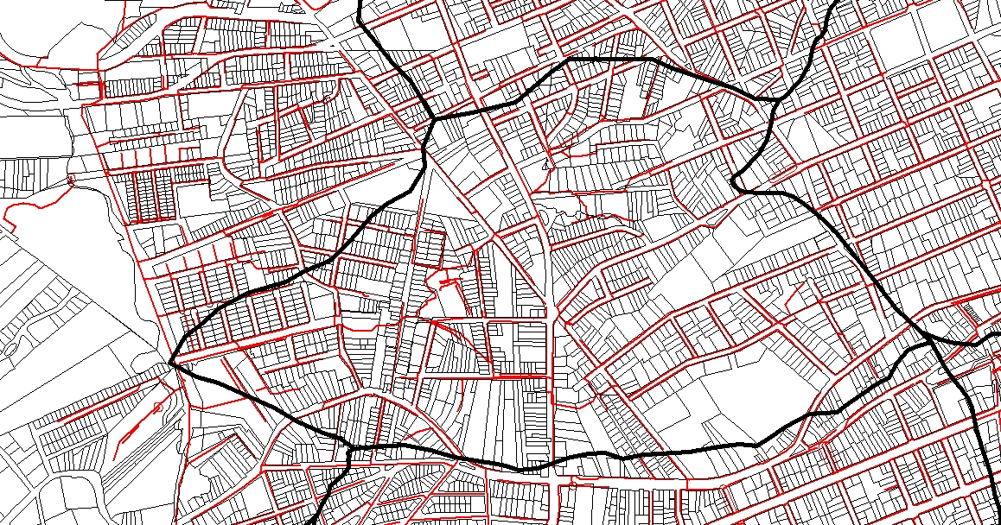
Caso prático:
Análise da sub-bacia Ludovico Bauml – Lotes com coleta pública de esgoto

Slide 18
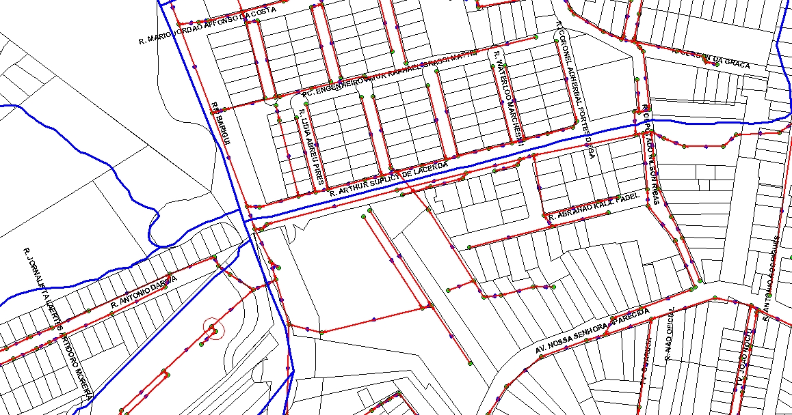
Caso prático: Análise da sub-bacia Ludovico Bauml
Lotes com coleta pública de esgoto e hidrografia

Slide 19
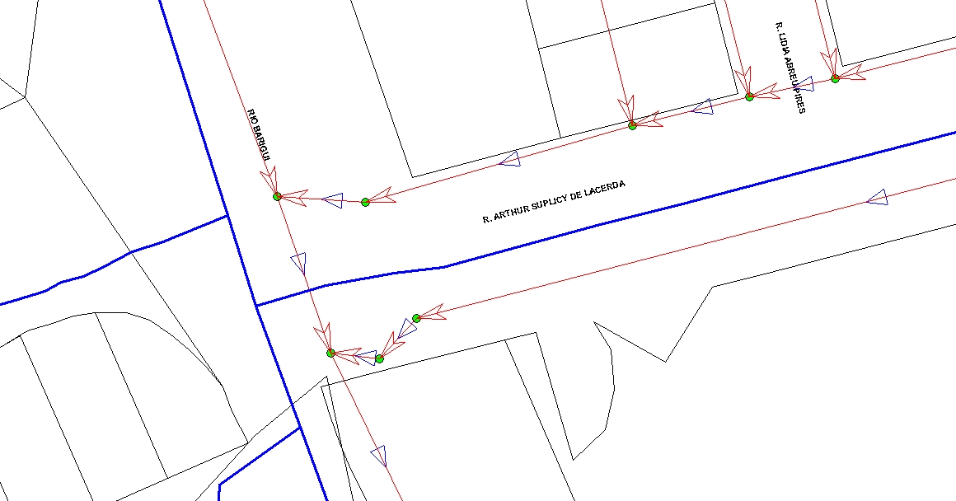
Caso prático: Análise da sub-bacia Ludovico Bauml
Singularidades da rede pública de esgoto

Slide 20
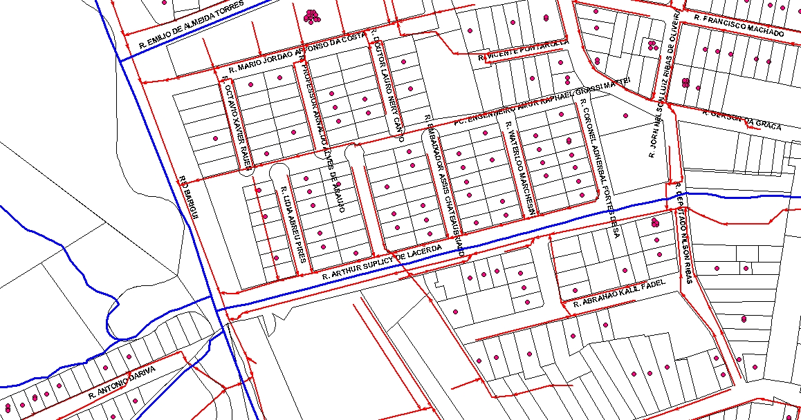
Caso prático: Análise da sub-bacia Ludovico Bauml
Unidades consumidoras em situações REGULARES

Slide 21
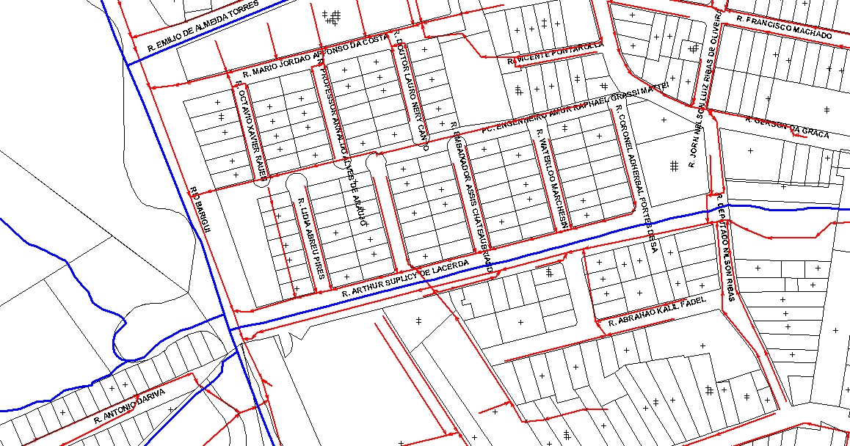
Caso prático: Análise da sub-bacia Ludovico Bauml
Unidades consumidoras em situações IRREGULARES

Slide 22
Caso prático: Análise da sub-bacia Ludovico Bauml
Cadastro completo das unidades consumidoras: Irregulares e Regulares

Slide 23
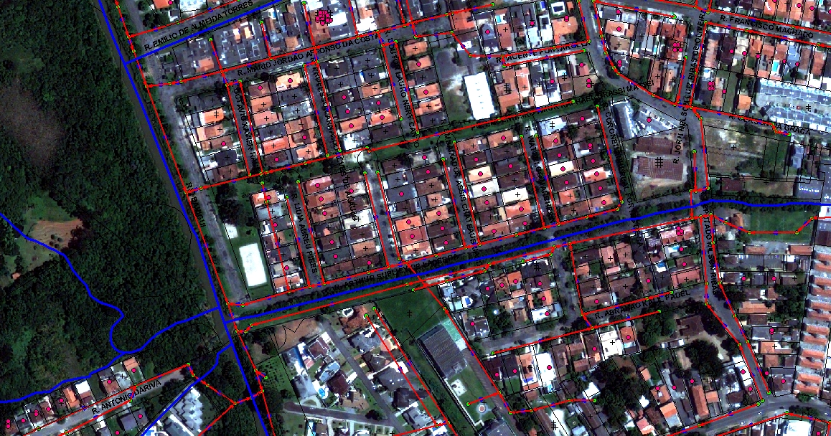
Caso prático: Análise da sub-bacia Ludovico Bauml
Imagens aéreas

Slide 24
Metodologia
Mapeamento dos pontos de coleta
Realização de coletas
Analise e Laudo
Analise da qualidade das águas dos rios
NÃO
Sanções administrativas à prestadora de serviço
Vistorias das RCE
Vistorias nas redes públicas coletoras de esgoto
ok
SIM
Encerra o processo
NÃO
1- Sanções administrativas ao poluidor
2- Bloqueio da Indicação Fiscal
Vistorias Prediais
Vistorias das ligações prediais
ok
SIM
Encerra o processo
Re-analise das águas

Slide 25
Análises da qualidade da água por sub-bacia
Péssima | 14
Ruim | 56
Razoável | 24
Boa | 3
Ótima | 0
Sem dados | 26

Slide 26
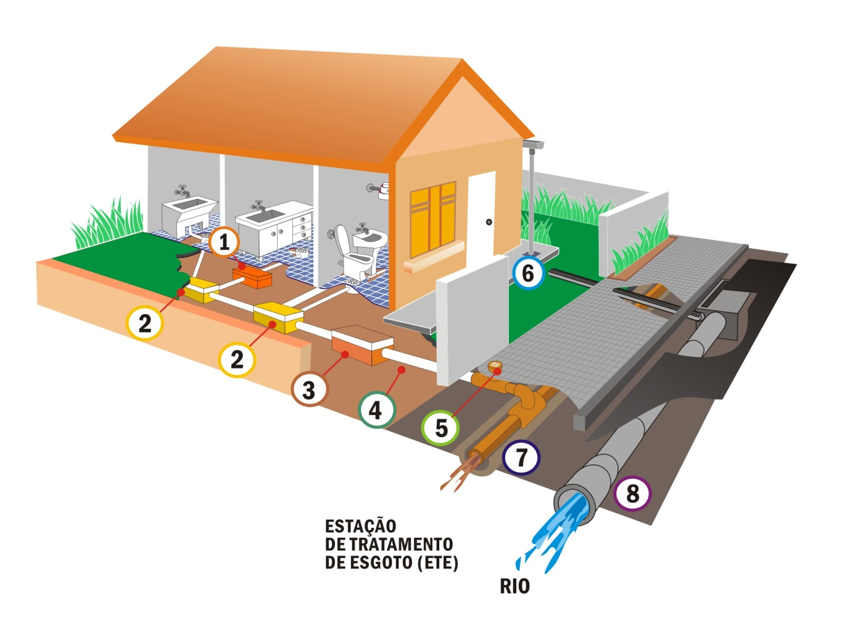
Imóvel Regular.
- Interligado à RCE;
- Possui caixa de gordura;
- Drenagem direcionada corretamente
2. Imóvel irregular
- Descarte in natura
- Não conectado à RCE disponível;
- Drenagem interligado no esgoto;
- Ausência de caixa de gordura;
- STI inadequado

Slide 27
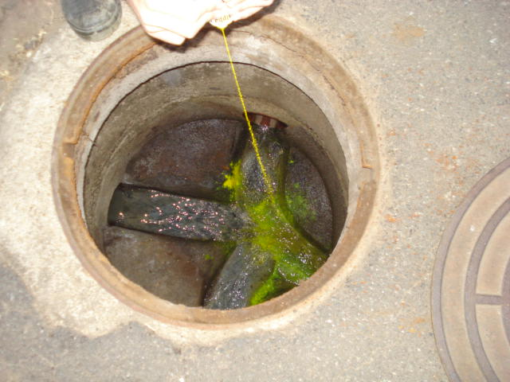
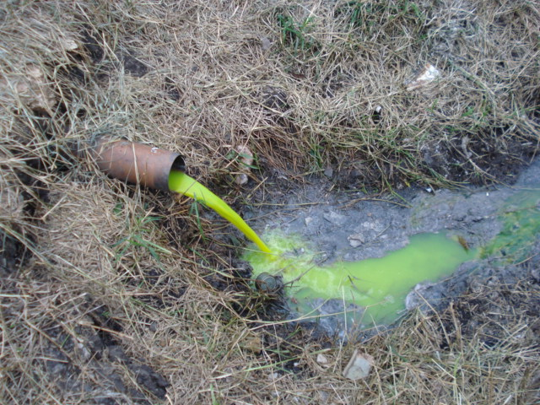
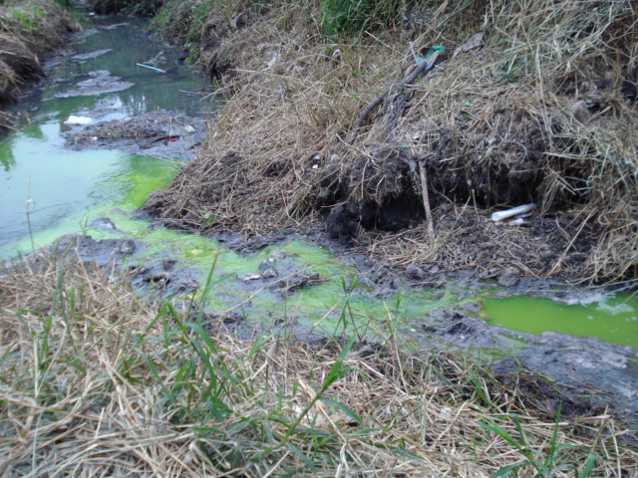
Teste realizado em PV.
Resultado: Descarte de esgoto in natura

Slide 28
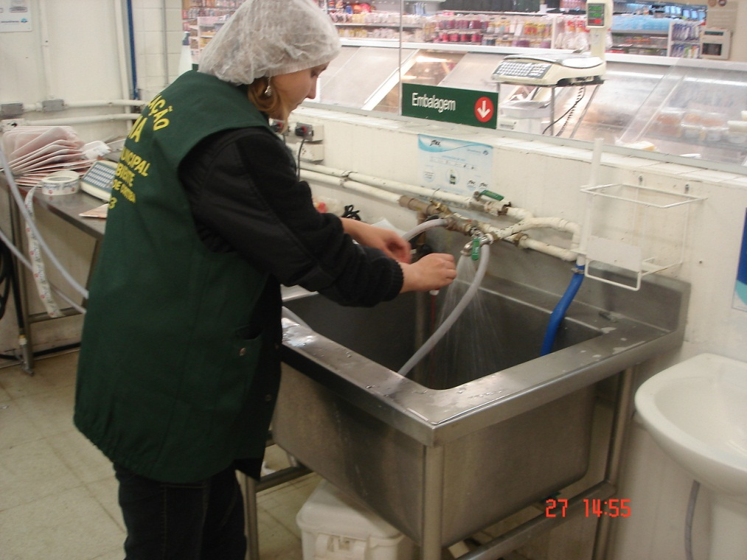
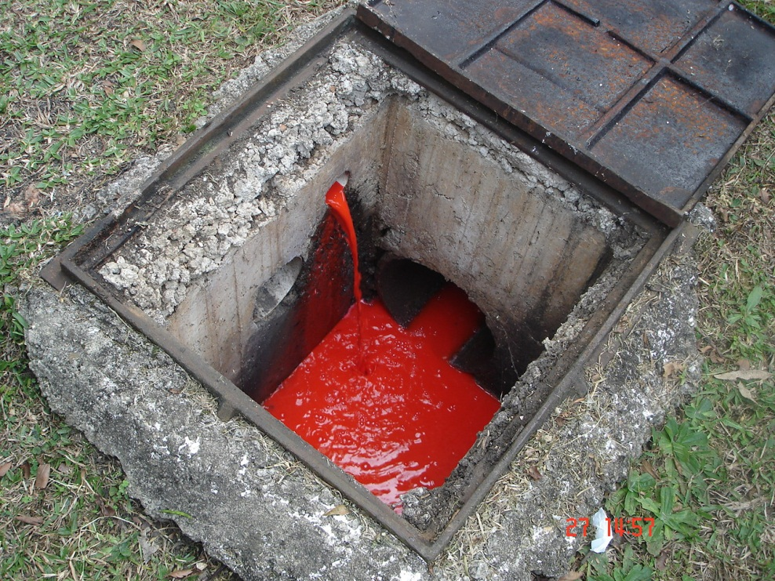
Vistoria realizada em estabelecimento comercial.
Resultado: Descarte de esgoto em drenagem

Slide 29
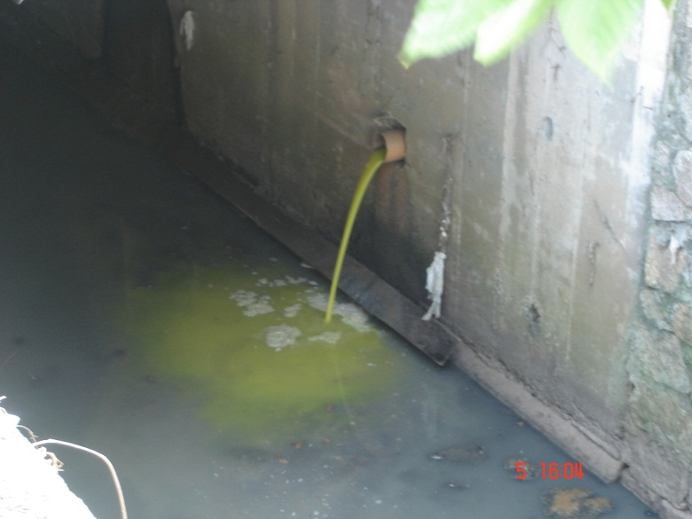
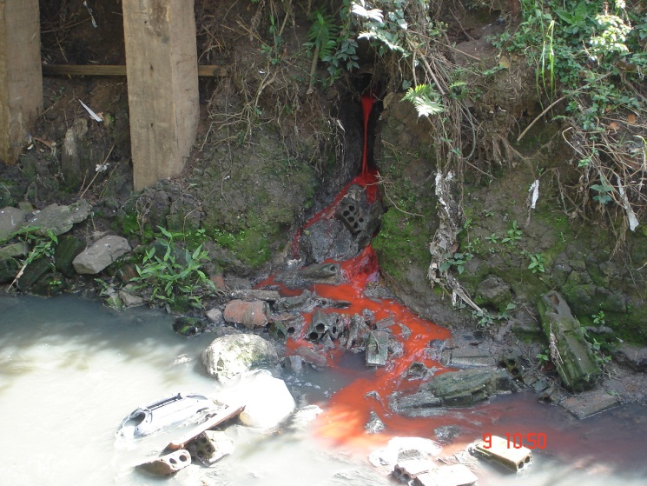
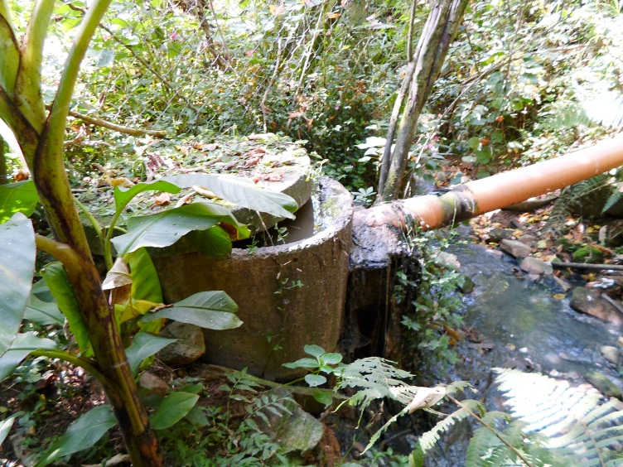
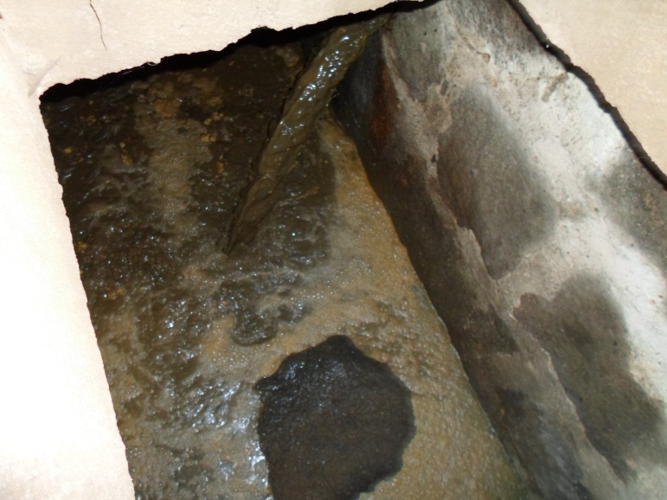

Slide 30
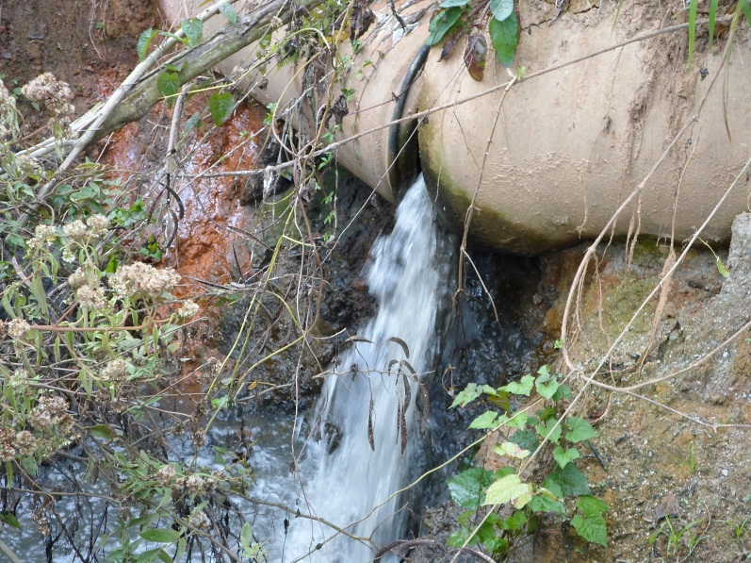
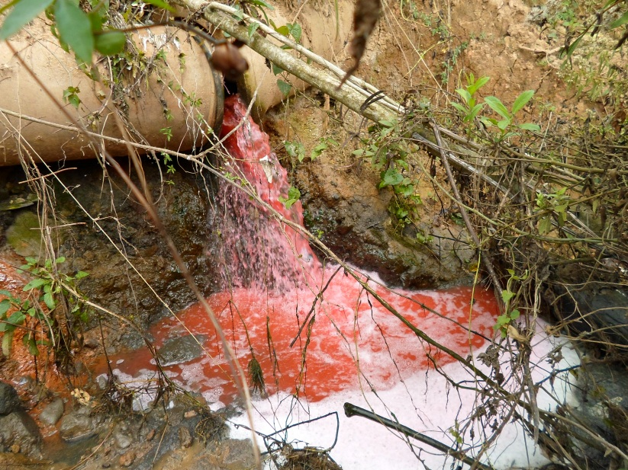
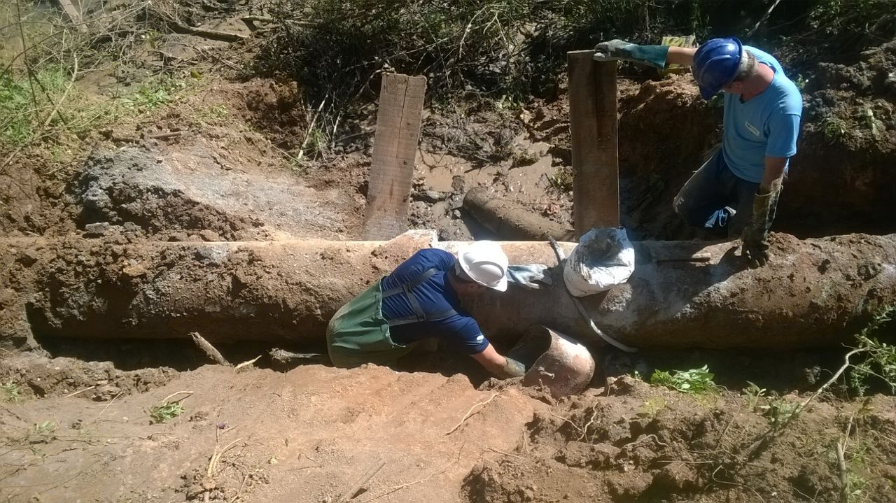

Slide 31
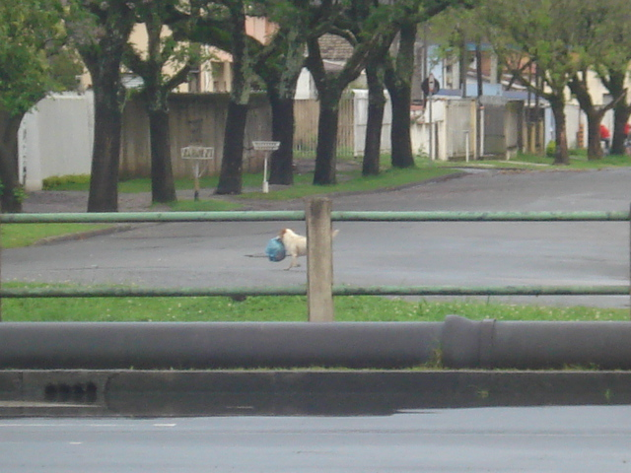
OBRIGADO

Slide 32
Gustavo Fruet Prefeito
Renato Eugenio Lima
Secretário Municipal de Meio Ambiente
Marlise Teresa Eggers Jorge
Diretora de Recursos Hídricos e Saneamento
Roygler Hartmann
Gerente de Recursos Hídricos e Saneamento
rhartmann@smma.curitiba.pr.gov.br
(41) 3350-8226

